Slide 1


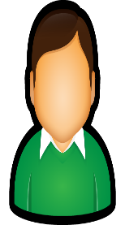








雲端A內含
樣本圖300張
(教師提供)
學生下載
1
2
樣本製作
(每人下載10張)
物件偵測實驗
學生上傳
8
3
(每人上傳10組)
7
全班學生
Annotations
學生下載
雲端B
Images
學生A
雲端C
.h5 , Json 檔案
機器學習
5
4
資料搬移
Colab
Images , Annotations
資料搬移
6
.h5 , json

Slide 2
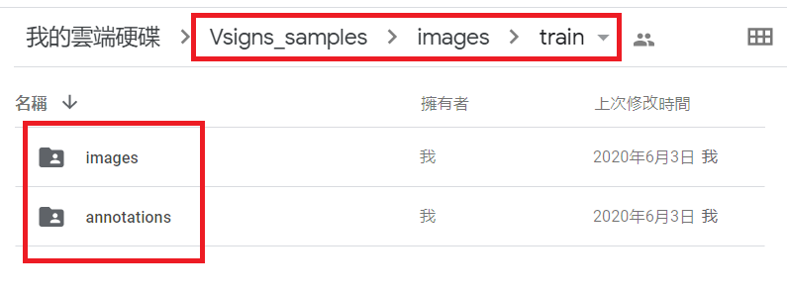
雲端B資料夾準備(學生A)
為配合colab範例” Vsigns_Train.ipynb”,請準備以下檔案結構

Slide 3
樣本製作(全班每人)
1.準備放置樣本圖片的資料夾
例如: “c:\samples\”
2.將個人負責麼樣本放入“c:\samples\”
3.使用Labelmg製作樣本
-https://youtu.be/HT4vCF2bM3Y
4.將”c:\samples\”中的圖片和xml檔上傳至雲端B中相對應的位置
-圖檔放進“Vsigns_samples\images\train\”
-標籤放進 “Vsigns_samples\images\annotations\”

Slide 4
機器學習(學生A)
1.使用COLAB範例”Vsigns_Train.ipynb” 製作出網路模型(.h5,json檔)
https://colab.research.google.com/drive/1_a8Sfv29gPjtQQzchd2vIeyTIs810fBb#scrollTo=Ug_eG6HXK6PR
2.將.h5及jason檔拷貝到載點雲端位置C供全班同學下載

Slide 5
猜拳遊戲機(物件偵測實驗)
python範例下載 https://github.com/NAERSTEAM/YM20200918_RSPImage/releases
Python範例說明 https://drive.google.com/drive/folders/1kVFgscWPAmCAhqy2JMmVLp6sjVMwnobZ?usp=sharing
需先安裝Anaconda及設定檔(或其他python開發環境)

Slide 6
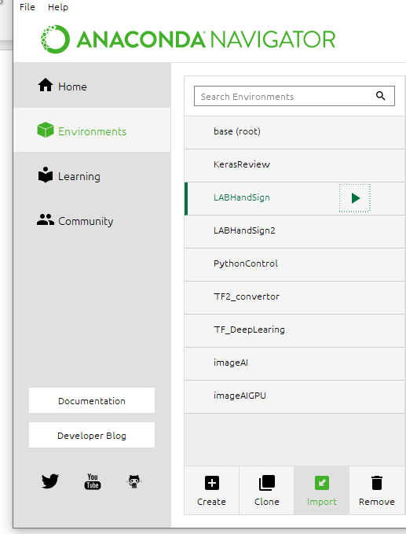
Anaconda
Anaconda 設定檔: “LabHandSign.yml”
https://drive.google.com/file/d/1Cgu1UUaV25iXKqLpIEuqsgxqfUs6JnWF/view?usp=sharing
安裝完成後,使用”import”載入設定檔

